Slide 1
Weet wat pesten is en wat de gevolgen kunnen zijn!
Maak pesten bespreekbaar, zo kunnen we veel verdriet voorkomen.

Slide 2
Een pestkop pest als hij/zij:

Slide 3

- Lelijke dingen zegt of doet.
- Krabt, bijt, schopt of slaat.
- Anderen buitensluit.

Slide 4
Een pestkop pest als hij/zij:
- Anderen angstig of verdrietig maakt.
- Anderen bespot en treitert.
- Over grenzen van anderen gaat.

Slide 5
Een pestkop pest als hij/zij:
- Flauwe grapjes maakt en anderen uit lacht.
- Anderen overhaalt of dwingt om mee te doen.
- Anderen laat pesten.

Slide 6
Een pestkop pest als hij/zij:
- Gevoelige of persoonlijke informatie via internet of
andere media verspreidt en daarmee anderen in
verlegenheid brengt.
Haatmail of roddels via mail, SMS of internet stuurt
of doorstuurt.

Slide 7
Een pestkop pest als hij/zij:
- Een grote mond heeft tegen volwassenen en probeert
ze in verlegenheid te brengen.
- Flauwe grapjes of gevatte opmerkingen maakt om zo
de les van een docent te verstoren.

Slide 8
Zie ik hier nu iemand die pest?

Slide 9
... pesten veel verdriet veroorzaakt?
Wist je dat ...

Slide 10
... een pestkop bijna altijd ontkent dat hij gepest heeft?
Wist je dat ...

Slide 11
... een pestkop zelf vaak niet eens door heeft dat hij pest?
Wist je dat ...

Slide 12
... niet alleen kinderen, maar ook volwassenen pesten?
Wist je dat ...

Slide 13
... pesten overal gebeurt waar mensen samen zijn zoals op school, op het werk, in de buurt, in de media, bij een sportvereniging en zelfs in bejaardentehuizen?
Wist je dat ...

Slide 14

... een pestkop zich niet schuldig voelt over zijn pestgedrag.
Wist je dat ...

Slide 15
... een pestkop zijn gedrag niet als pesten ziet?
Wist je dat ...

Slide 16
... iedereen wel eens met pesten te maken krijgt?
Wist je dat ...

Slide 17
De gevolgen van pesten
We gaan nu een kleine oefening doen.
Je krijgt nu een papiertje.
Zet hier je naam op.

Slide 18
Frommel dit papiertje in elkaar tot een zo klein mogelijk bolletje.
Leg het voor je op de tafel en sla het plat met je hand en vuist!
Je mag er zelfs op bijten!
Gooi het naast je op de grond.
Je mag er op gaan staan, springen en stampen.

Slide 19
Leg nu het propje papier voor je op de tafel.
Haal het voorzichtig uit elkaar
en vouw het helemaal los.
Tot het weer helemaal plat is.
Strijk, met je hand, het papiertje zo vlak mogelijk en probeer elke kreukel er weer uit te halen!

Slide 20
Kijk nu naar je naam op het papiertje en bedenk wat ermee gebeurd is.
Het is verfrommeld en klein gemaakt!
Het is gestompt en geslagen.
Er is op gestaan, gestampt en gesprongen.

Slide 21
Dit gebeurt ook met iemand die gepest is!
De gevolgen van het pesten kun je nooit meer helemaal ongedaan maken.
De gepeste zal er altijd last van blijven houden.

Slide 22
Pesten is niet alleen het verdriet van duizenden mensen, maar ook duizendmaal het verdriet van één mens, jaar in jaar uit.

Slide 23
Ik deel nu een werkboekje uit. Plak het papiertje op de eerste bladzijde, zodat je nooit meer vergeet dat pesten grote gevolgen heeft.
En zet een streep door pesten.

Slide 24
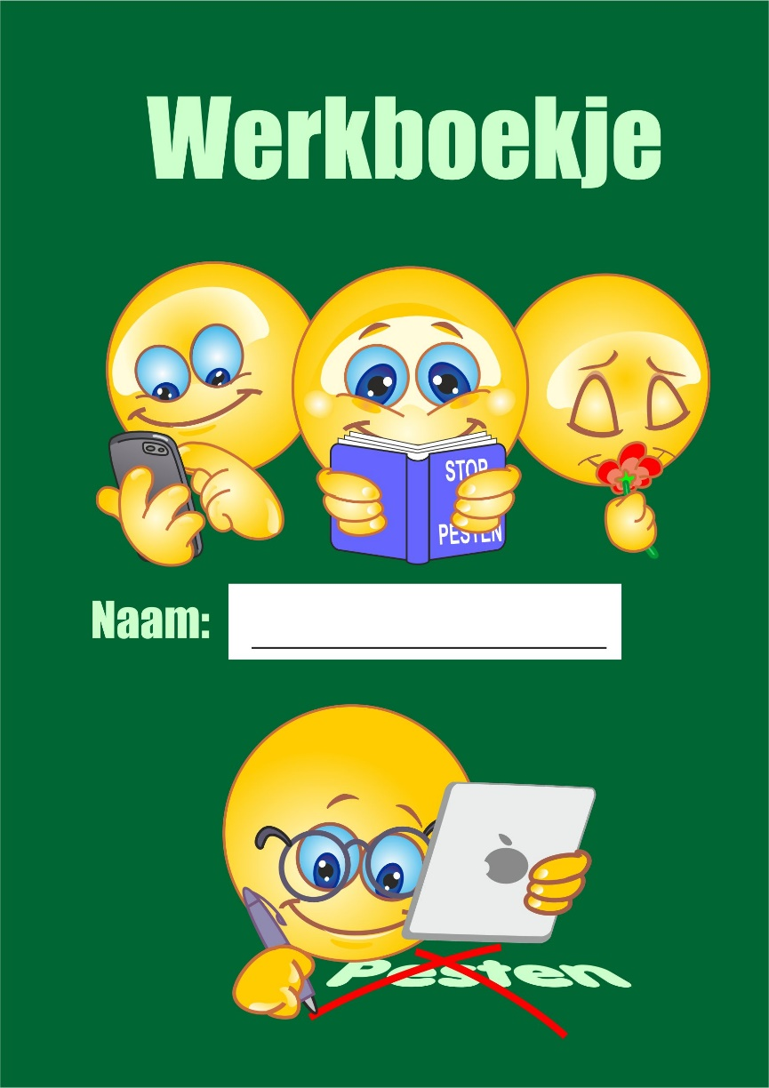
Het werkboekje

Slide 25

Werk nu zelf in het het werkboekje!
Als je iets niet weet probeer het dan op te zoeken op de posters in de klas.
Dan heb ik nu even pauze!

